Slide 1
Apprendimento associativo e causale
Paolo Cherubini
Capitolo 6

Slide 2
Definizioni
«Il processo grazie al quale acquisiamo conoscenze sul mondo» (Kandel et al., 2000)
Qui: apprendimento guidato da esperienza personale e diretta dell’ambiente
Vecchia definizione: cambiamento relativamente permanente nel comportamento, prodotto dall’esperienza
Obsoleta: l’apprendimento non coincide con il cambiamento del comportamento, ma ne è la causa.
Apprendimento associativo, giudizio causale, apprendimento su base statistica
Notes:
Kandel è stato uno dei pionieri nello scoprire il fenomeno della plasticità neurale, che è con molta probabilità una delle basi principali di come il cervello apprenda. Per gli studenti interessati, una breve e divulgativa introduzione alla plasticità neurale è nel box online 6.1

Slide 3
Fondamentale per l’adattamento
Quali comportamenti è meglio imparare, e quali disimparare?
Quali sono le loro possibili conseguenze?
Quali eventi sono importanti?
Quali indizi permettono di anticipare la loro comparsa?
Cosa causa cosa?

Slide 4
Livelli
La psicologia dell’apprendimento associativo si muove tra due livelli:
Cosa un organismo dovrebbe apprendere dai dati ambientali: livello computazionale
Come lo apprende: livello algoritmico
Vedremo che esistono processi molto diversi a livello algoritmico, che però hanno le stesse funzioni a livello computazionale
  Apprendimenti di associazioni in modalità bottom up
  apprendimenti di regole in modalità top down

Slide 5
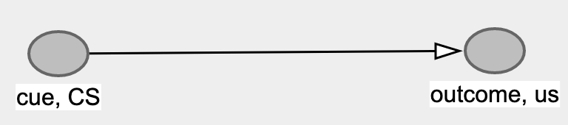
Notazione
Associazione tra due eventi, antecedente e conseguente
  «atomo» bayesiano (par. 1.4.3.2)
L’antecedente è detto cue, o CS
Il conseguente è detto outcome, o US
descritto da due probabilità condizionate, o «likelihood»:
p(outcome|cue), p(outcome|¬cue)
p(outcome|cue)=0,7 e p(outcome|¬cue)=0,2 si legge “l’outcome si manifesta il 70% delle volte in cui si manifesta il cue, e il 20% delle volte in cui non (¬) si manifesta il cue”
p(outcome|cue)
p(outcome|¬cue)

Slide 6
Esempio bottom up
Antonio entra in un ascensore; un bruto ferma l’ascensore, lo aggredisce malmenandolo, e gli ruba telefono e portafogli. Poi sblocca l’ascensore e scappa. Antonio sviluppa un forte evitamento di tutti gli ascensori.
Ha appreso automaticamente, in modo bottom-up, alcune associazioni. Potrà descrivere le associazioni in forma dichiarativa (ricodifica top-down), con regole del tipo «se… allora…», o equivalenti.
Tuttavia, non poteva volontariamente non imparare l’associazione.
Non può “cancellarla” con un semplice sforzo di volontà.
L’esperienza ha “marchiato a fuoco” quell’apprendimento in lui.

Slide 7
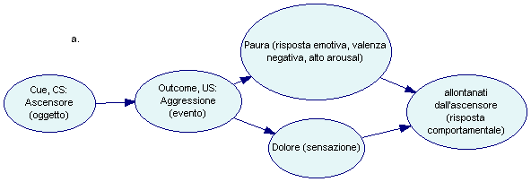
Le associazioni apprese da Antonio

Slide 8
Esempio top down
La dottoressa Beatrice nota che molti pazienti a cui ha prescritto un nuovo farmaco hanno lamentato disturbi gastrici. Ricorda che quando prescriveva il vecchio farmaco i disturbi erano meno frequenti.
Apprende la regola “se si assume il nuovo farmaco allora cresce la probabilità dei disturbi gastrici”
Potrà avvalersi o meno di quella regola nel suo comportamento, scegliendo se prescrivere o meno quel farmaco
Potrà pur sempre modificare o respingere la regola, per esempio raccogliendo nuovi dati

Slide 9
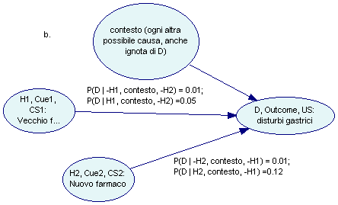
La regola appresa da Beatrice

Slide 10
Cosa apprendiamo?
Correlazioni e cause
Livello computazionale

Slide 11
Le due funzioni dell’ apprendimento
prevedere le conseguenze (outcome) di determinati segnali, stati o eventi (cue).
Nell’adattarsi a un ambiente, prevedere gli eventi è importante per prepararsi a reagirvi;
capire le conseguenze sull’ambiente (outcome) dei nostri interventi (cue).
Necessario per pianificare il comportamento.

Slide 12
Correlazioni semplici e nessi causali
Per fare previsioni all’organismo basta saper registrare correlazioni semplici.
Per giudicare nessi tra azioni/interventi e loro conseguenze, deve saper fare una cosa più sofisticata: capire quali di quelle correlazioni semplici indichino la presenza di dipendenze causali.
Gli esseri umani e gli animali non distinguono sempre tra correlazioni semplici e dipendenze causali.
Alla base del loro apprendimento c’è sempre la registrazione di correlazioni tra eventi
La correlazione è però solo uno degli indizi grazie al quale proviamo a identificare nessi causali.
Tra gli altri indizi usati, c’è l’ ordine temporale, la possibilità di intervenire sugli eventi e modificarli, e alcune caratteristiche percettive.
Ma è soprattutto necessario applicare alle correlazioni alcune strutture causali, spesso basandosi su assunti a priori

Slide 13
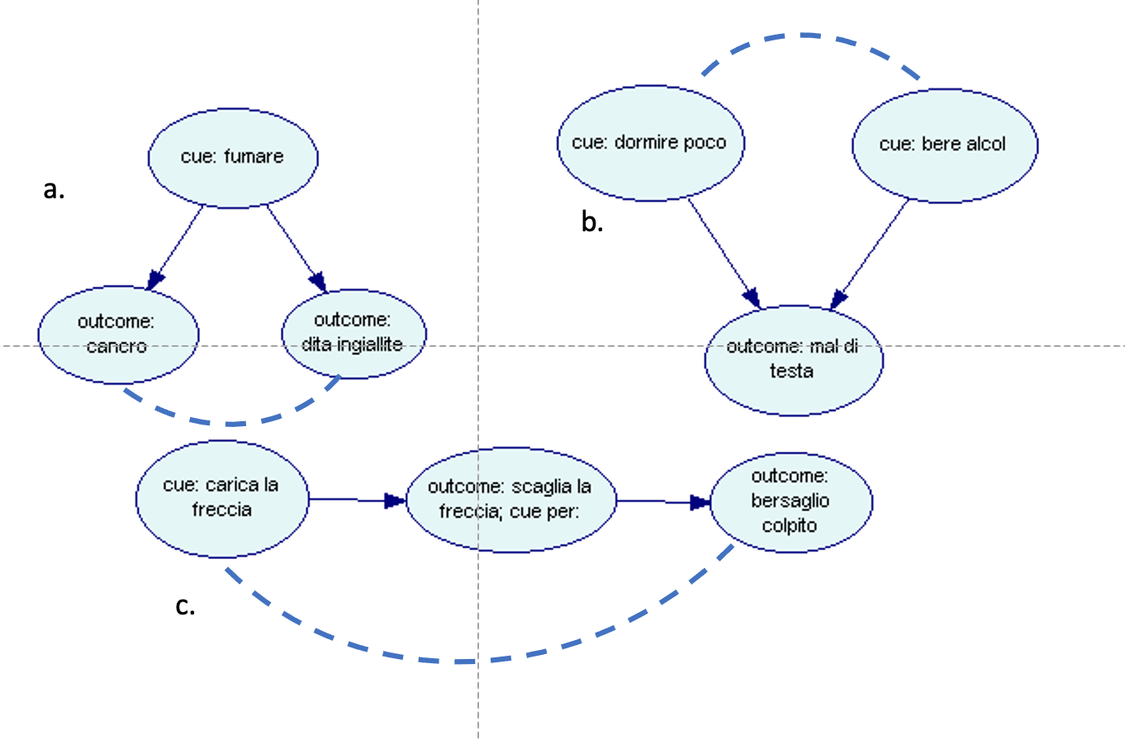
Le tre strutture causali base
A. Forchetta
  Provoca correlazioni semplici tra i due outcome, a meno che non si tenga fisso il livello del cue
B. Collider
  Le due concause sono indipendenti; hanno una correlazione semplice solo se si fissa il livello dell’outcome
C. Catena
  L’antecausa correla con l’outcome, a meno che non si tenga fisso il livello della causa
In tutti e tre i casi percepire la correlazione semplice senza considerare la struttura causale sottostante, e quindi senza preoccuparsi dei controlli di indipendenza condizionata da fare, può provocare la percezione di nessi causali erronei
Notes:
Consigliamo l’uso in aula dei modelli GeNIe 6.2 A, B e C, disponibili tra i materiali online (con i relativi videotutorial, se usati in autoapprendimento dagli studenti)

Slide 14
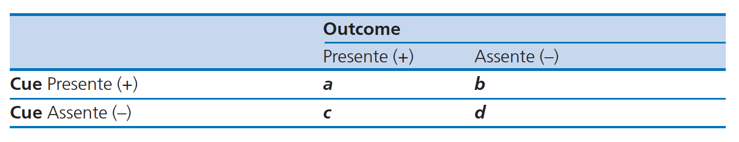
Apprendere correlazioni: il ΔP
Le concomitanze tra un cue e un outcome possono essere descritte in una tavola di contingenza
le celle a e b rappresentano il numero di casi in cui si è o non si è verificato l’outcome in presenza del cue
le celle c e d rappresentano la frequenza, nella stessa unità di tempo dell’outcome in assenza del cue.

Slide 15
ΔP: differenza di probabilità condizionali
ΔP = p(outcome | cue) – p(outcome | ¬cue).
p(outcome | cue) = a/(a+b)
p(outcome | ¬cue) = c/(c+d)
La differenza tra le due probabilità condizionali è la misura di correlazione più usata nella letteratura psicologica sull’apprendimento.

Slide 16
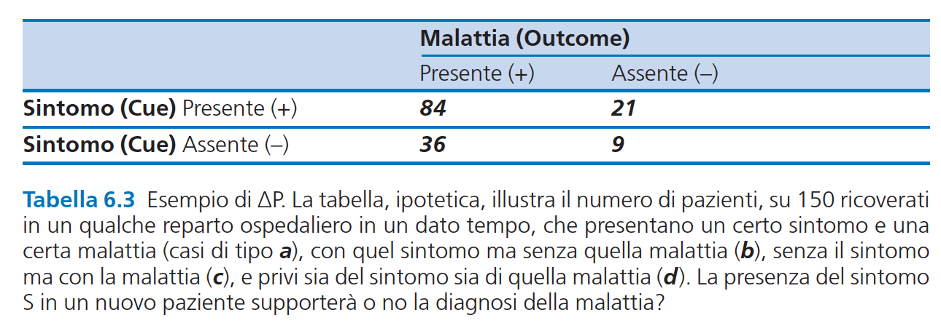

Slide 17
Esercizio 1
 |  | Soffio d’aria nell’occhio (Outcome)
 |  | presente | assente
Suono (cue) | presente | 50 | 10
 | assente | 20 | 40
Calcolare p(soffio|suono)
Calcolare p(soffio|¬suono)
Calcolare ΔP del suono verso il soffio
Cosa significa ciò che avete calcolato?
Quanto devo aspettarmi un soffio d’aria nell’occhio quando non sento il suono?
Quanto quando lo sento?
Qual è la forza dell’aspettativa che il suono contribuisce verso l’anticipazione del soffio?
Secondo voi, dopo aver presentato le 120 prove a un essere umano o altro animale, risponderà con il riflesso di ammiccamento (risposta riflessa a un soffio nell’occhio) al solo sentire il suono?

Slide 18
Esercizio 1: previsione o intervento?
Proverà a tacitare il suono credendo in quel modo di evitare i soffi?
Se sì, avrà estratto dalla correlazione un nesso causale (obiettivo di intervento);
se no, si sarà limitato a estrarre la correlazione (obiettivo di previsione)
Dipende dalle sue conoscenze precedenti e quindi dalla struttura causale di fondo che assume.
  Se assume una forchetta, con un’ignota causa comune di suono e soffio, non estrarrà un nesso causale e non proverà a tacitare il suono;
  se assume una catena, con suono antecausa e soffio effetto, ma con un’ignota causa nel mezzo, estrarrà un nesso causale indiretto: proverà a tacitare il suono per «spegnere» l’ignota causa del soffio;
  se assume un collider in cui il suono è una causa del soffio, e nel contesto vi sono altre possibili, ignote, cause dello stesso effetto, estrarrà un nesso causale diretto, e proverà a tacitare il suono per ridurre le probabilità del soffio
  Vedremo che quella del collider è l’assunzione di default, cioè la più frequente in assenza di altre conoscenze

Slide 19
Esercizio 2
 |  | Soffio d’aria nell’occhio (Outcome)
 |  | presente | assente
Suono (cue) | presente | 10 | 40
 | assente | 20 | 20
Calcolare p(soffio|suono)
Calcolare p(soffio|¬suono)
Calcolare ΔP del suono verso il soffio
Qual è la forza dell’aspettativa che il suono contribuisce, o riduce, verso l’anticipazione del soffio?
Secondo voi, dopo aver presentato le 90 prove a un essere umano o altro animale, risponderà con il riflesso di ammiccamento al solo sentire il suono?

Slide 20
Il ΔP soddisfa l’obiettivo di previsione
Al livello computazionale della spiegazione, l’obiettivo di previsione si esaurisce nella capacità di stimare il ΔP tra due eventi.
Date in input le contingenze tra quegli eventi, l’output di un sistema associativo razionale deve approssimare il ΔP.
Ferme altre condizioni, per esempio il fatto che il cue non segua temporalmente l’outcome, il ΔP è anche un indizio della possibile dipendenza causale dell’outcome dal cue
Ma da solo non è mai sufficiente a stabilire con certezza l’esistenza di nessi causali tra cue e outcome

Slide 21
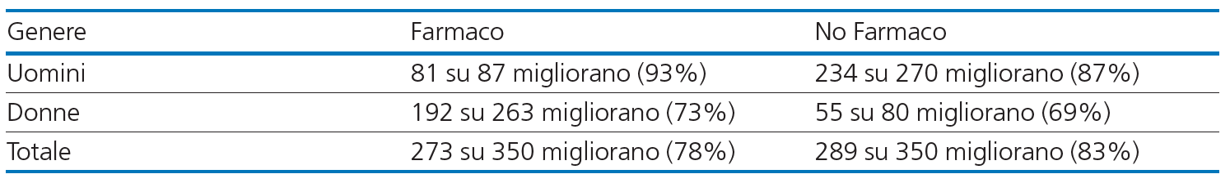
Il paradosso di Simpson (1)
Un campione sbilanciato di uomini e donne ha spontaneamente assunto un farmaco per il mal di testa, e gli effetti sono registrati in una tabella di probabilità
Negli uomini, chi ha assunto il farmaco migliora più di chi non l’ha assunto (93% contro 87%, prima riga).
Nelle donne, chi ha assunto il farmaco migliora più di chi non l’ha assunto (73% contro 69%, seconda riga).
Ma sul totale del campione, chi non ha assunto il farmaco migliora più di chi l’ha assunto (83% contro 78%, terza riga).
Il farmaco fa bene o male? Dobbiamo guardare i dati scomposti per genere, o totali?

Slide 22
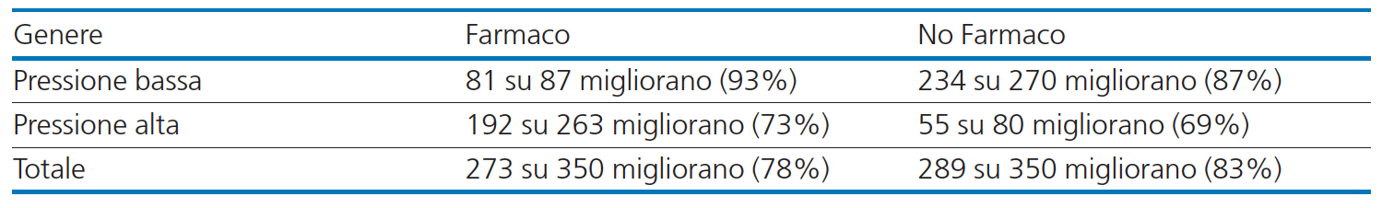
Il paradosso di Simpson (2)
ipotizziamo che un farmaco aiuti a alleviare una condizione clinica invalidante (ad esempio dolore cronico), ma possa contemporaneamente produrre un aumento della pressione arteriosa, che a sua volta è dannoso
Dopo la somministrazione del farmaco, misuriamo la pressione ai pazienti. Le osservazioni sono le stesse della tavola precedente, ma «riorganizzate»
Il farmaco fa bene o male? Dobbiamo guardare i dati scomposti per livelli di pressione, o totali?
Notes:
Attenzione, a pag 220 del testo c’è un refuso (da una precedente formulazione dell’esempio): la frase «Sappiamo che un farmaco aiuta i pazienti a migliorare abbassando la loro
pressione sanguigna, ma purtroppo ha anche effetti collaterali tossici.» non ci dovrebbe essere. La versione corretta è quella al primo punto di questa slide. Tabella e grafo sono corretti.

Slide 23
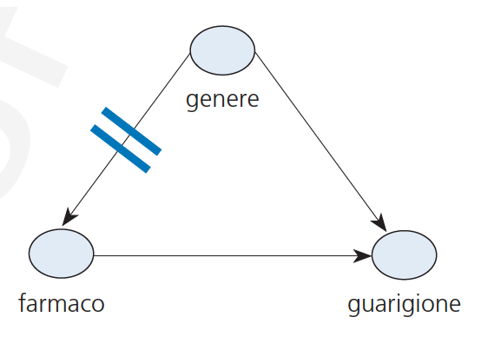
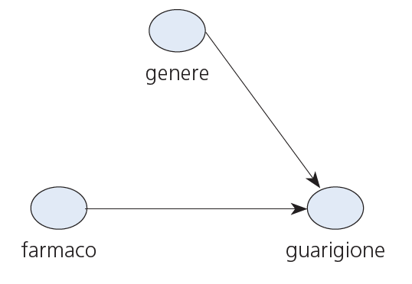
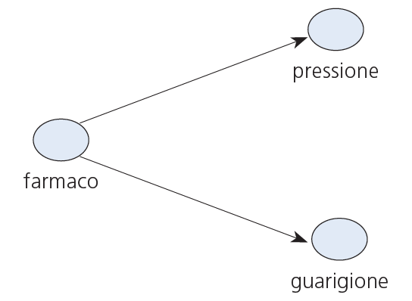
Il paradosso di Simpson (3)
Nel primo caso, dobbiamo affidarci ai dati disaggregati per genere, e concludere che il farmaco fa bene. Infatti, il genere ha un effetto sul farmaco (molte più donne che uomini assumon il farmaco): ma dobbiamo scontare quell’effetto – trasformando la struttura in un collider – se vogliamo stabilire l’effetto causale del farmaco «a prescindere dal genere» (come se avessimo somministrato il farmaco casualmente a gruppi bilanciati di uomini e donne; riprenderemo in box 6.4).
Nel secondo caso, dobbiamo affidarci ai dati aggregati, e concludere che il farmaco fa male. Infatti, la struttura causale è una forchetta, e quindi è la correlazione tra pressione e guarigione, ad essere spuria e a non nascondere alcun legame causale.
Senza assunti o conoscenze precedenti sulle strutture causali, le sole osservazioni statistiche, che sono le medesime nei due casi, non ci avrebbero MAI permesso di stabilire se prestare attenzione ai dati aggregati o diaggregati.
Per passare dal ∆P , basato su osservazioni statistiche, a giudizi causali, è SEMPRE necessario fare qualche assunto sulla struttura causale.
Notes:
Il paradosso di Simpson, e questi grafi, nel testo sono nel box 6.4: più avanti, quando si descrivono gli effetti dell’intervento modellati tramite l’operatore «do». È utile introdurlo qui, per disperdere definitivamente l’idea Humiana che quadri di relazioni associative siano, da soli, sufficienti a apprendere reti causali. Poi quando si arriva al «do», si richiama anche questa slide.

Slide 24
Oltre le correlazioni:
Apprendere nessi causali
Struttura causale
Potenza causale
Effetti dell’intervento
Indizi «percettivi»
Notes:
Il discorso si andrà complicando, ma gli step fondamentali sono questi 4. Via via che ci si arriva, richiamo questa slide indicando dove siamo arrivati.

Slide 25
Potenza causale
La potenza causale coinciderebbe con il ΔP, ma solo se misurato in un contesto dove ogni altra possibile causa dell’outcome, a parte il cue, è stata rimossa, o realmente tramite interventi, o virtualmente tramite ragionamenti.
Questo è difficile da realizzare persino in un laboratorio scientifico; figuriamoci nella nostra esperienza quotidiana
Come dovrebbe fare, un organismo biologico razionale, per estrarre nessi causali dalla semplice osservazione di correlazioni statistiche?
Non esiste alcuna soluzione generale a questo antico problema.
La soluzione pratica proposta dalle scienze statistiche utilizza algoritmi basati su vincoli (CB), per estrarre strutture causali a rete bayesiana appoggiandosi solamente a dati correlazionali «scontando» tutte le correlazioni spurie con gli appropriati controlli di indipendenza

Slide 26
Base logica degli algoritmi CB: la separazione direzionata (1)
Quando due nodi sono d-separati in una struttura causale, le variabili che rappresentano sono certamente indipendenti. Quando sono d-connessi, le variabili che rappresentano possono essere tra loro dipendenti.
Pensate gli archi come condutture di acqua e ignorate le frecce: se l’acqua può fluire da un nodo a un altro, allora quei due nodi sono d-connessi.
Alcuni sono rubinetti e possono bloccare il flusso d’acqua.
Lo stato aperto/chiuso del rubinetto cambia a seconda del tipo di test condotto, condizionato o incondizionato
I collider come W in Z → W ← X sono rubinetti chiusi se non condizioniamo su di loro, e
aperti se condizioniamo.
Le forchette, come X in W ← X → Y, sono irubinetti aperti se non condizioniamo su di loro, e chiusi se condizioniamo
Le catene, come W in Z → W → U, sono rubinetti aperti se non condizioniamo su di loro, e chiusi se condizioniamo.
Notes:
Consigliamo la visione della trattazione e degli esempi (diversi da quelli del testo) in «videotutorial box 6.2» disponibile nei materiali online, e l’uso in aula dello strumento DAGitty per visualizzare i controlli di indipendenza necessari per controllare una ipotetica struttura causale

Slide 27
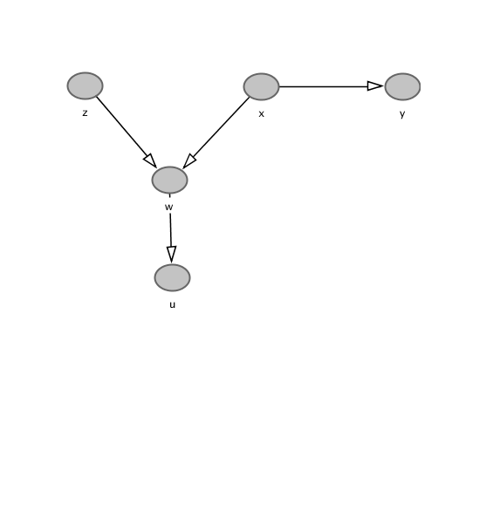
Base logica degli algoritmi CB: la separazione direzionata (2)
Stabilire se una correlazione possa celare un nesso causale richiede di condurre tutti i controlli di indipendenza previsti dalla struttura causale che ipotizziamo.
Nella figura, stabilire se la rete causale rappresentata sia compatibile con un insieme di dati richiede di controllare Z ⊥ X; Z ⊥ Y; Z ⊥ U | W; W ⊥ Y | X; X ⊥ U | W; Y ⊥ U | W; Y ⊥ U | X.
In altri termini, ogni volta che osserviamo una variabile correlata con un altra, stabilire se le due sono legate causalmente richiede di ipotizzare almeno tre strutture (forchetta, collider, catena), e di approfondire: se siano entrambe effetti di una stessa causa; se siano entrambe cause di uno stesso effetto; se ci sia tra loro una qualche variabile interveniente.
Molto raramente le osservazioni e le conoscenze a disposizione consentono di fare tutti questi controlli
Notes:
Preferibile usare DAGitty per estendere o modificare rapidamente la rete, e vedere direttamente quali controlli sarebbero necessari

Slide 28
Assunti di default
Per cercare di «isolare» nessi causali da una correlazione, di norma e in assenza di altre conoscenze precedenti sul contesto:
Valutiamo un nesso alla volta
Assumiamo che le diverse cause di uno stesso effetto siano indipendenti tra loro
Assumiamo che siano sufficienti, ma non necessarie
Postuliamo la struttura causale più semplice possibile che ci sembri compatibile con le osservazioni

Slide 29
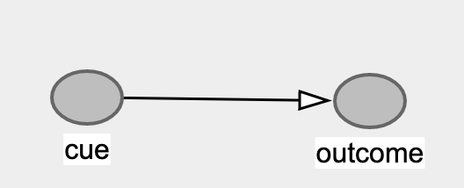
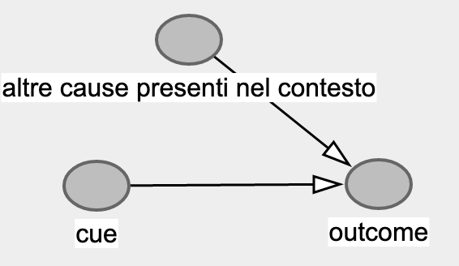
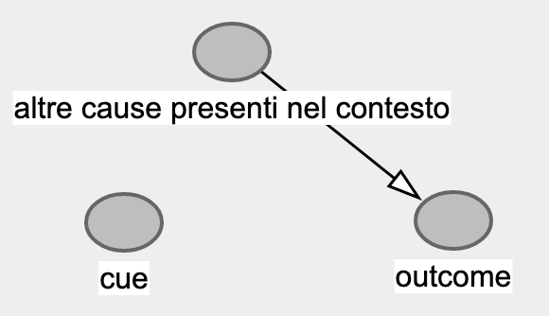
Significa assumere che la struttura sia un collider
Osservazione
Struttura ipotizzata
Unico controllo svolto: se il collider ipotizzato spieghi le osservazioni meglio dell’alternativa priva del nesso causale tra cue e outcome

Slide 30
Due step:
Il passaggio 2 della slide precedente è lo step di selezione della struttura causale
Il passaggio 3 della slide precedente è lo step di stima della potenza causale

Slide 31
Richiamo alla slide 24:
Struttura causale
Potenza causale
Effetti dell’intervento
Indizi «percettivi»

Slide 32
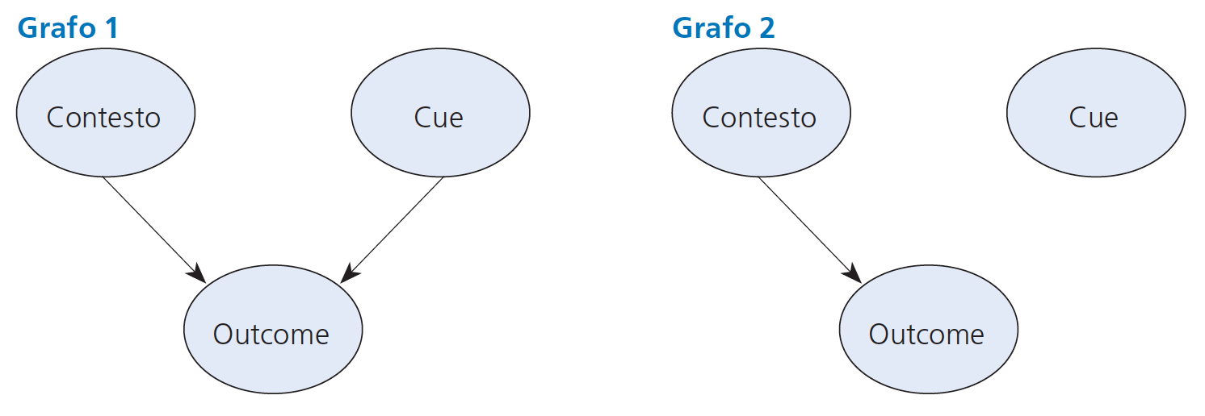
Selezione della struttura causale
Si riduce al confronto tra il possibile collider che prevede l’esistenza del nesso cue→outcome, con una struttura in cui quel nesso non esista
Il giudizio dipende dal numero di osservazioni: quanto più la distribuzione delle osservazioni diventa improbabile in assenza di quel nesso, tanto più tendiamo ad accettare la struttura a collider
Notes:
Discutere la distribuzione di osservazioni nelle due tabelle nella caption della figura 6.5, e far intuire agli studenti che se la struttura fosse il grafo 2, la distribuzione D1 potrebbe avere una buona probabilità di presentarsi, mentre la distribuzione D2 avrebbe una probabilità molto più scarsa, fermo restando che i ∆P delle due distribuzioni sono identici. Il crescere delle osservazioni (distribuzione D2) aumenta la fiducia nell’esistenza del nesso causale tra cue e outcome, a parità di ∆P

Slide 33
Stima della potenza causale
I nostri giudizi intuitivi di potenza causale ricalcano l’assunzione della struttura a collider
In quei casi, si può dimostrare che la potenza causale è stimabile in base a due osservazioni: il ∆P e il base rate dell’outcome in quel contesto
La funzione è:
potenza causale = ∆P/(1- base rate)
Diverse ricerche mostrano che i valori di questa funzione hanno un miglior fit ai giudizi espliciti di associazione causale tra due variabili correlate, rispetto al solo ∆P.
Tuttavia, la funzione è corretta solo per collider con cause generative indipendenti. Se la struttura causale sottostante è un’altra, rischiamo di percepire come causale una correlazione semplice
Notes:
Consigliamo di proiettare in aula il modello GeNIe della figura 6.4 disponibile nei materiali online, per far verificare agli studenti, sulla base di un esempio numerico, come la funzione di potenza causale rifletta esattamente la definizione di potenza causale: cioè, una stima di ∆P in un contesto ipotetico dove ogni altra causa sia stata «cancellata». Gli studenti più motivati potranno anche trovare interessante la dimostrazione algebrica della funzione di potenza causale per cause generative indipendenti (anch’essa disponibile tra i materiali online)

Slide 34
Richiamo alla slide 24:
Struttura causale
Potenza causale
Effetti dell’intervento
Indizi «percettivi»

Slide 35
Effetti dell’intervento
come facciamo a valutare l’azione di una causa in modo indipendente e isolato da altre cause?
L’intervento diretto su una possibile causa ha un ruolo fondamentale nell’apprendere legami causa-effetto.
Se manipolando in un certo modo l’ambiente (cue) si osserva un certo outcome, e non facendo quella manipolazione non si osserva quell’outcome, si può essere ragionevolmente sicuri che la differenza di effetto ottenuto grazie all’intervento sia una stima diretta di potenza causale
L’intervento diretto è in molti casi necessario per distinguere correlazioni semplici da legami di dipendenza.
Formalmente: operatore DO

Slide 36
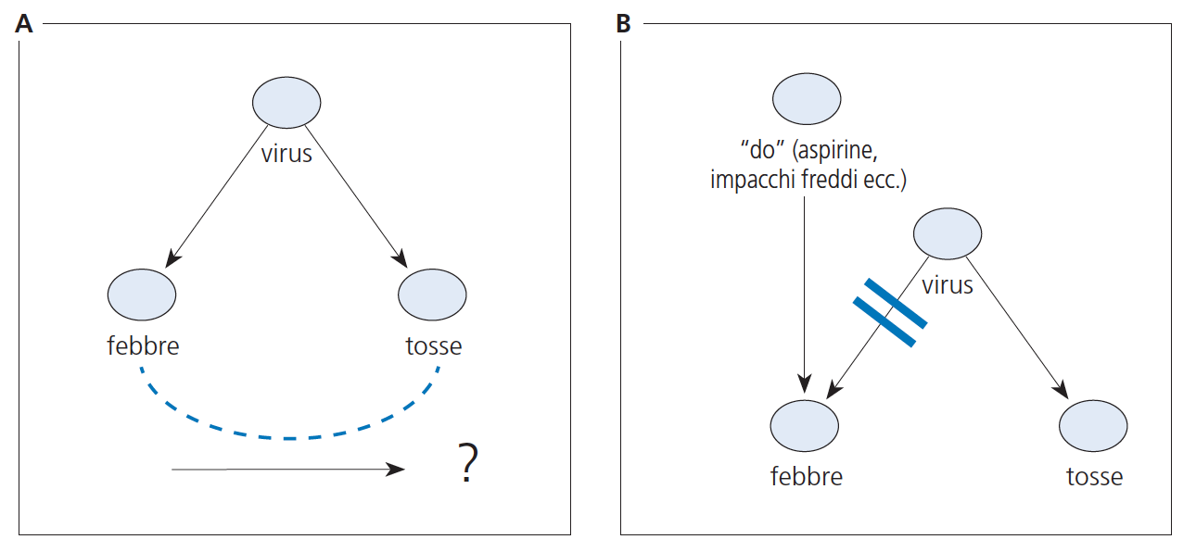
Operatore DO su forchetta
fissare direttamente il valore del nodo cue
resecare temporaneamente tutti gli archi che afferiscono a quel nodo
osservare eventuali differenze nell’outcome.
Notes:
Consigliamo di usare in aula il modello GeNIe figura 6.6, disponibile tra i materiali online, per rendere interattivo l’esempio (dispone del suo videotutorial per l’autoapprendimento)

Slide 37
Operatore DO simulato
quando un bambino può agire direttamente sulla causa, apprende un legame causa-effetto molto più rapidamente rispetto a quando può solo osservare il manifestarsi della causa, e il manifestarsi dell’effetto
Gli interventi diretti per stimare legami causali sono usati sia da umani sia da altri animali
Negli umani, gli interventi possono anche essere simulati tramite ragionamenti
La decisione sul livello più appropriato a cui giudicare il nesso causale tra farmaco e guarigione nella slide 23 può essere raggiunta solo con un intervento «do» sul farmaco:
Nella realtà, l’intervento potrebbe essere una ricerca sperimentale («clinical trials») in cui si somministra il farmaco ad alcuni pazienti e non ad altri, randomizzandoli e bilanciando il genere
Se questo non è possibile, la simulazione della ricerca si ottiene bilanciando le osservazioni raccolte per la numerosità dei campioni di ciascun genere: anche questa operazione, un puro ragionamento, è assimilabile all’uso di un intervento (box 6.4 del libro)

Slide 38
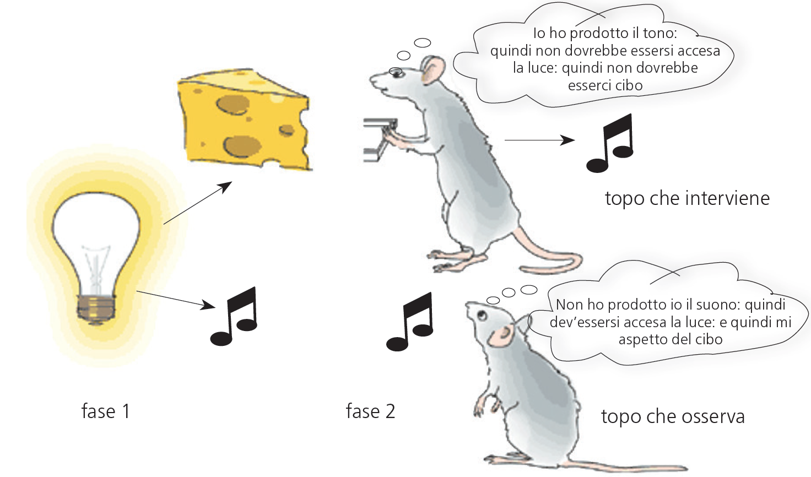
Ragionamenti causali basati su interventi, in animali
Notes:
Esperimento di Blaisdell et al., 2006. A un insieme di topi in una “Skinner box”
(par. 6.3.2.2) veniva presentata una luce (cue), seguita a volte da cibo in una mangiatoia (primo
possibile outcome), altre volte da un suono (secondo possibile outcome). I topi apprendevano
la struttura a forchetta (le due frecce uscenti dalla lampadina a sinistra). Successivamente, la
luce non veniva più presentata. Ad alcuni topi “osservatori” erano presentati dei suoni: questi
topi, al sentire il suono, andavano spesso a controllare se fosse arrivato del cibo nella mangiatoia:
se non erano stati loro a causare il suono, allora forse si era accesa la luce, e quindi forse
era arrivato del cibo (topo in basso a destra). Altri topi, nella condizione “intervento”, avevano
imparato che se premevano una leva compariva il suono. Questi topi, quando sentivano il suono
dopo aver premuto la leva, non andavano a controllare se c’era cibo nella mangiatoia: sapendo
che l’avevano prodotto loro, non avevano motivo di credere che si fosse accesa la luce,
e di concludere che forse era arrivato il cibo.

Slide 39
Richiamo alla slide 24:
Struttura causale
Potenza causale
Effetti dell’intervento
Indizi «percettivi»

Slide 40
Indizi percettivi e prototipi concettuali di causalità
Alcuni indizi percettivi guidano attribuzioni spontanee di causalità.
Attivi fin dalla primissima infanzia
Si appoggiano a un modo basico di concepire la causalità: il prototipo di causalità è l’azione umana
Se spezzo un ramo, la causa del fatto che si sia spezzato è il mio intervento
Prototipo che vediamo attivo anche negli effetti di intervento appena discussi

Slide 41
Indizi principali
Identificare segni di attività da parte dell’agente, prima e durante l’interazione causale con l’oggetto
Inattività dell’oggetto prima dell’azione
Percepire un contatto fisico tra l’attore e l’oggetto
Breve durata dell’interazione
Notes:
Si consiglia di proiettare in aula i video di alcuni degli stimoli usati da Albert Michotte, i cui link sono disponibili nel materiale online

Slide 42
Violazioni degli indizi percettivi
Tutti gli indizi presentati sono euristici
Possono essere presenti in molte scene in cui sono all’opera nessi causali, ma esistono nessi causali che li violano
  Causalità a distanza, effetti causali molto lenti, effetti causali in assenza di azioni corporee manifeste, ecc.
Tutte quelle scene attirano sorprendono e attirano l’attenzione dei bambini fin dalla più tenera età
  «qui c’è una causa, ma non sembra naturale!!!»
  Esempio: trucchi di prestidigitazione
L’orientamento dell’attenzione verso quelle scene, e il ragionarci sopra, porta al graduale sviluppo dei giudizi causali basati su osservazioni statistiche

Slide 43
Come apprendiamo?
Principali studi empirici
Livello algoritmico

Slide 44
Tipo di partecipanti
umani o altri animali (topi, cani, piccioni, gatti, scimmie, ecc.). Molti, ma non tutti, processi di apprendimento esperienziale sono simili nelle loro manifestazioni umane e non umane.

Slide 45
Presentazione simultanea o seriale degli eventi stimolo
la presentazione seriale, prevede che il tempo dell’esperimento sia suddiviso in periodi.
  In ogni periodo, si presentano uno o alcuni eventi stimolo [cue] e “conseguenze” [outcome]
  spesso chiamati “CS” e “US”, rispettivamente (conditioned stimulus e undonditioned stimulus).
La presentazione simultanea prevede che tutti gli stimoli siano forniti contemporaneamente in forma sintetica, per esempio attraverso una tavola di contingenza o un diagramma grafico che illustri le concomitanze di “indizi” e “conseguenze
La presentazione seriale può essere usata sia con umani sia con altre specie. Quella seriale è esclusivamente utilizzabile con umani

Slide 46
Codice convenzionale
In letteratura si usa un codice più o meno standard (con lievi differenze da autore a autore) per descrivere concisamente la struttura degli stimoli tipica di alcuni importanti paradigmi sperimentali. Esempio:
“blocco all’indietro”: Fase 1: AB+; Fase 2: B+; Test: A → r o 0; Controllo: AB+; Test: A → R.
La condizione di controllo omette la fase 2 del training, trovando che, in quel caso,
Il partecipante impara ad aspettarsi l’outcome al presentarsi del solo cue A
Una prima fase di training in cui si presentano
Due Cue (A e B) seguiti dal manifestarsi di un outcome (+)
Nome del fenomeno o del paradigma
Una seconda fase di training in cui si presenta
il cue B in assenza di A seguito dal manifestarsi dell’ outcome (+)
Una fase di test in cui si controllano le risposte al solo cue A, trovandole lievi (r) o assenti (0)

Slide 47
Misura esplicita o implicita dell’ apprendimento
La “risposta” – utilizzata per verificare il grado di apprendimento del partecipante…
  Cioè, nell’esempio, quanto il partecipante preveda la comparsa dell’outcome al manifestarsi del cue
Può essere implicita (comportamentale)
  Sia in umani sia in altre specie
  Premere una leva, orientare l’attenzione, attivare una risposta riflessa all’outcome, misurare un qualche parametro fisiologico, ecc.
O esplicita (verbale)
  Solo esseri umani; stime dell’associazione o della forza causale tra cue e outcome

Slide 48
Valore di incentivo dell’outcome
Particolarmente importante in presentazione seriale e con misurazioni implicite
È la valenza edonica dell’evento outcome
L’US è un incentivo se è intrinsecamente dotato di un qualche valore edonico
  piacevole vs spiacevole, soddisfacente vs insoddisfacente, ecc.: in generale, si dice “stimolo appetitivo” vs “stimolo aversivo”
Altrimenti, non è un incentivo

Slide 49
Esempi
un topo affamato apprende che schiacciando una levetta (CS) nella sua mangiatoia cade una pallina di cibo (US)
  US è incentivante o no? Appetitivo o aversivo?
Un topo aggirandosi in un labirinto pieno di curve e stanze (nell’ordine seriale in cui li esperisce, ciascuno di essi può costituire un cue CS o un outcome US) apprende una mappa mentale del labirinto
  Gli US sono incentivanti o no?

Slide 50
I paradigmi classici e i loro risultati

Slide 51
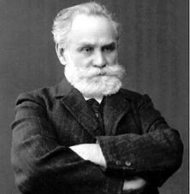
Ivan Pavlov
Fisiologo russo, 1849-1936, Nobel nel 1904 per studi sulla digestione; successivamente interessato a scoprire come si formino “associazioni” nel cervello

Slide 52
“Condizionamento rispondente”
Molti esperimenti tutti seriali, su animali, con misure implicite, quasi tutti con US incentivanti
illustrò che la ripetuta associazione in condizioni di contiguità temporale
  adiacenza, o parziale sovrapposizione, o breve distanza
tra un CS non in grado di provocare una risposta R
  per esempio, l’accendersi di una luce non è in grado, inizialmente, di provocare salivazione
e un US in grado di provocare R
  per esempio, un piatto colmo di cibo provoca R
porta CS a elicitare R anche quando presentato in assenza di US
  in altre parole, presentando insieme CS e US, P(R|CS ∧ ¬US) cresce.

Slide 53
Estinzione e recupero spontaneo
Se CS, una volta associato alla risposta R, viene presentato molte volte senza più essere accompagnato dall’US, P(R|CS ∧¬US) si riduce gradualmente verso 0
  la risposta R a CS si dirada e si indebolisce fino a estinguersi
La risposta R può ripresentarsi a seguito di CS, pur in forma lieve e per poche prove, in nuove sedute a distanza di tempo
  fenomeno del recupero spontaneo).
Notes:
Consigliamo di proiettare in aula il video del cane di pavlov il cui link è tra i materiali online

Slide 54
In sintesi:
“Condizionamento rispondente” o “pavloviano”:
dato US → R; date ripetute presentazioni di CS → US in condizioni di contiguità temporale (contingenze di tipo a tra CS e US); allora:
P(R|CS ∧ ¬US) tende gradualmente verso 1 (o altro valore asintotico). Cioè, si stabilisce l’associazione: CS → R.
In codice:
Condizionamento rispondente: A+; Test: A → R.
“Estinzione” (da Pavlov chiamata anche “inibizione interna”):
data l’associazione precedentemente appresa CS → R; date ripetute presentazioni di CS → ¬US (contingenze di tipo b tra CS e US); allora:
P(R|CS ∧ ¬US) tende gradualmente verso 0. Cioè, tende a scomparire l’associazione: CS → R.
In codice:
Estinzione: A–; Test: A → 0 o r.

Slide 55
Altre scoperte di Pavlov (1)
Intensità. Dato CS → R, l’intensità di R cresce con l’intensità di CS.
  Per esempio, se un suono provoca salivazione, un suono più forte provoca maggiore salivazione
Generalizzazione. Dato CS1 → R e un CS2 mai precedentemente associato a US, CS2 tenderà a provocare R con probabilità proporzionale alla sua somiglianza percettiva con CS1.
  Per esempio, se un suono a 800 Hz provoca salivazione, anche un suono a 780 Hz tenderà a provocarla.
  L’importante fenomeno della generalizzazione per somiglianza fu poi approfondito, nella specie umana, da John Watson (Watson, Rayner, 1920).

Slide 56
Altre scoperte di Pavlov (2)
Discriminazione appresa. Dato CS1 → R, se un CS2 simile a un CS1 inizialmente provoca R, ripetute presentazioni CS2 → ¬US e CS1 → US “estinguono” la risposta a CS2, mentre si preserva quella a CS1.
  L’organismo impara a distinguere CS1 da CS2.

Slide 57
Altre scoperte di Pavlov (3)
Inibizione esterna (primo tipo). Se CS → R è stata appresa in un dato contesto, tenderà a non presentarsi, o a presentarsi con forza inferiore, in un nuovo contesto.

Slide 58
Overshadowing
Inibizione esterna (secondo tipo). La presentazione di un nuovo CS2 molto saliente in concomitanza o subito prima di CS1 tenderà a ridurre la forza di un’associazione CS1 → R precedentemente appresa.
Oggi noto con il termine di overshadowing (oscuramento)
si presenta anche se nessuno dei due CS è già associato a R:
  data una serie (CS1 ∧ CS2) → US, dove CS1 è più saliente di CS2, sarà appresa soprattutto o esclusivamente CS1 → US, e non CS2 → US.
In codice:
  Overshadowing: Ax+; Test: x → r o 0; controllo: x+; Test: x → R
  l’evento x è scritto in minuscolo a denotare che è meno “saliente” dell’evento A).

Slide 59
Second order conditioning
Condizionamento di secondo ordine (soc): Dato CS1 → R, alcune presentazioni di CS2 → CS1 (non seguito da US) tenderanno a stabilire l’associazione CS2 → R.
Paradigma:
  soc: Fase 1: A+; Fase 2: AB–; Test: B → R.

Slide 60
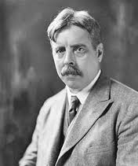
Edward Thorndike
Comportamentista americano, 1874-1949

Slide 61
Puzzle box
Un gatto posto nella puzzle box, dapprima fa vari tentativi “a caso” per uscire
Prima o poi scopre il comportamento giusto
Una volta scoperto, se viene reinserito nella gabbia il comportamento tende ad essere riprodotto più rapidamente
Apprendimento per “prove ed errori”
“curve di apprendimento”
Notes:
Consigliamo di proiettare in aula il video del gatto di Thorndyke il cui link è tra i materiali online

Slide 62
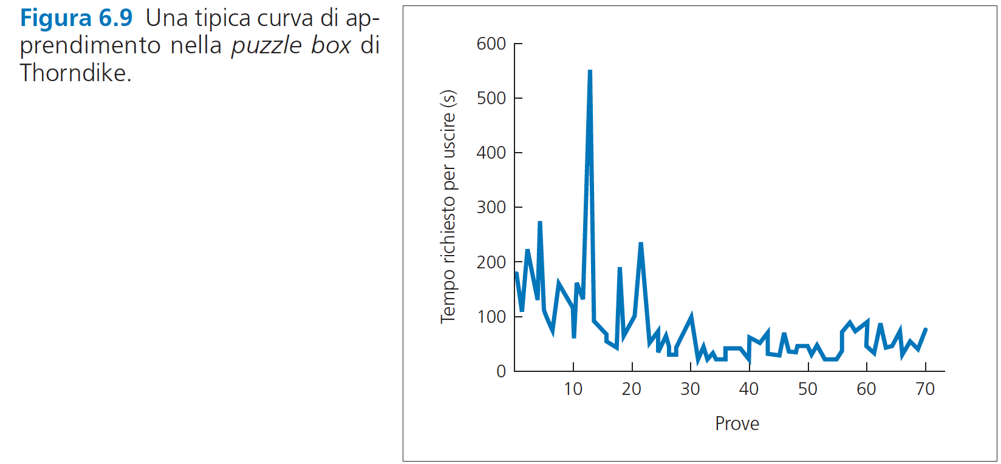

Slide 63
Legge dell’effetto
Legge dell’effetto: se in un determinato contesto S è prodotta una risposta R con un esito “soddisfacente”, allora la forza della connessione S-R cresce: quindi, in futuro, aumenta la probabilità di emettere la stessa risposta nel medesimo contesto. Se a una risposta R segue un esito poco soddisfacente o “fastidioso”, allora la forza della connessione S-R si indebolisce, e la risposta diviene meno probabile in quel contesto.

Slide 64
Il comportamento si modifica in funzione delle sue conseguenze
Comportamenti con conseguenze soddisfacenti diventano più frequenti, quelli con conseguenze insoddisfacenti diventano meno frequenti

Slide 65
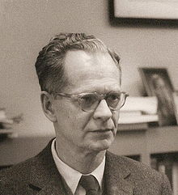
Burrhus Frederic Skinner
“Comportamentista radicale”, addestratore, romanziere e inventore americano, 1904-1990
Notes:
Consigliamo di proiettare in aula almeno uno dei video con interviste a Skinner e esempi di condizionamento in skinner box i cui link sono presenti tra i materiali online

Slide 66
Condizionamento operante
Skinner fu lo “sviluppatore” di alcuni dei risultati di Thorndike
Gli organismi non si limitano ad associare risposte “automatiche” a nuovi stimoli, ma imparano nuove risposte, e agiscono…
  “operano”
…per ottenere alcune conseguenze
Il tipo di incentivazione legato alle conseguenze determina se l’associazione tra il contesto (S), la risposta (R), e la conseguenza (C) sarà appresa e ripetuta in futuro, o sarà abbandonata.

Slide 67
Tipo di studi
Gran parte dei suoi studi furono condotti su partecipanti animali
dapprima topi, poi soprattutto piccioni
Con presentazione seriale degli stimoli
Con misure implicite dell’apprendimento
operazionalizzato come incremento della quantità e della frequenza delle risposte
Con outcome incentivanti (appetitivi o aversivi).

Slide 68
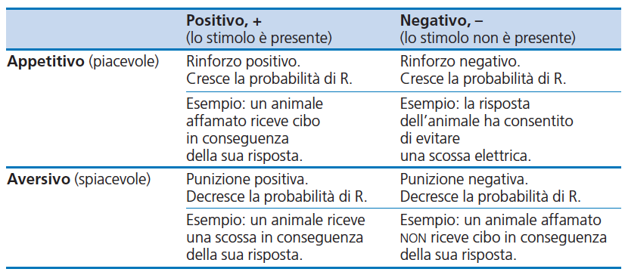
Classificazione degli outcome

Slide 69
Programmi di rinforzo
I programmi di rinforzo sono il pattern con cui vengono presentati gli outcome dopo il comportamento che si cerca di condizionare
Skinner studiò molti programmi di rinforzo, determinandone i diversi esiti sul comportamento.
I principali sono quattro

Slide 70
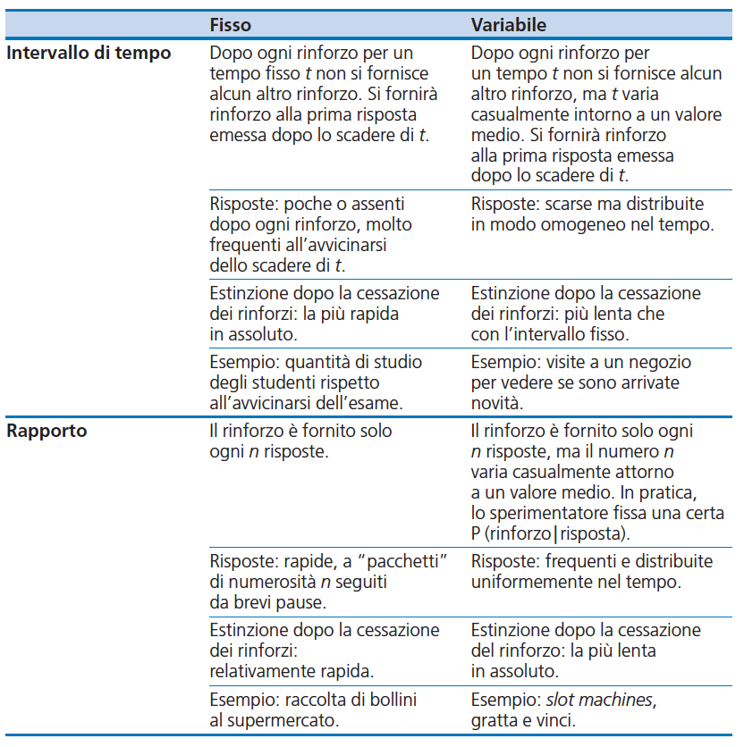
Notes:
Consigliamo di fare in classe esempi su come le principali piattaforme sul web implementino programmi di rinforzo per «ancorare» gli utenti alle piattaforme, provocare media multitasking intenso, e in alcuni casi dipendenze da internet. Nei materiali online ci sono riferimenti e modalità d’accesso a un MOOC dove in alcune slide si trattano questi aspetti.

Slide 71
Apprendere il programma
I partecipanti apprendono il pattern di rinforzo e vi si adattano;
  per esempio, nel programma a intervalli fissi imparano che è inutile emettere la risposta se non è passato abbastanza tempo dall’ultimo rinforzo; in quello a numero fisso imparano quante risposte sono necessarie per ottenere un rinforzo.
  Cioè, di fatto imparano a prevedere quali comportamenti sono più adeguati per ottenere rinforzi (o evitare punizioni).

Slide 72
Effetti di variabilità
Quando una conseguenza ha maggior variabilità…
  a prescindere dal fatto che riguardi l’intervallo, o il numero di risposte
l’estinzione della risposta che la provocava è più lenta
  cioè, il partecipante generalizza più lentamente il fatto che C non si sia presentata in una prova o in qualche occasione al fatto che tenderà a non presentarsi più.

Slide 73
Caratteristiche degli studi classici
Pavlov e Skinner considerarono soprattutto gli effetti sull’apprendimento delle contingenze di tipo a (CS ∧ US) e b (CS ∧ ¬US), e non gli eventuali effetti delle contingenze di tipo c (¬CS ∧ US) e d (¬CS ∧ ¬US).
Tanto Pavlov quanto Thorndike e Skinner si avvalsero quasi esclusivamente di US incentivanti (in forma primaria o secondaria).

Slide 74
Principali conclusioni degli studi classici
Dai loro studi sembra che siano condizioni necessarie e sufficienti perché l’apprendimento abbia luogo:
1) ripetizione di contingenze di tipo a (CS ∧ US);
2) contiguità temporale (pur entro margini variabili) tra CS e US in quelle contingenze;
3) valore incentivante dell’US.

Slide 75
Verso la revisione
Oggi sappiamo che ripetizione, contiguità e valore di incentivo sono fattori molto importanti per l’apprendimento guidato dall’esperienza
Ma non sono né necessari, né sufficienti perché l’apprendimento avvenga

Slide 76
Sintesi delle prospettive rispondente e operante
I due fenomeni, prima visti come separati, sono discussi come “unificati” già dagli anni ‘60 del novecento
Sia che si tratti di associare tra loro stimoli ambientali
  Prospettiva rispondente: campanello→cibo
Sia che si tratti di associare stimoli, comportamenti e esiti dei comportamenti
  Prospettiva operante: scritta “peck”→azione del beccare→cibo
Ciò che supporta (“rinforza”) l’apprendimento, o lo indebolisce, è l’errore o la correttezza della previsione dell’outcome
Gli studi e i fenomeni che hanno portato a questa visione non sono necessariamente recenti: si sono distribuiti nell’arco di un secolo

Slide 77
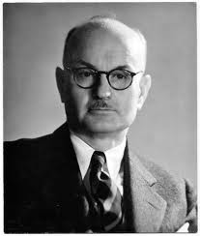
Edward Chace Tolman
Psicologo comportamentista americano, 1886-1959

Slide 78
Precursore del cognitivismo
Riteneva che ciò che è appreso sono “segnali” (signs), o connessioni “stimolo-stimolo” S-S, e non “interruttori” S-R che associavano meccanicamente uno stimolo a una qualche risposta
“Le informazioni (input) in entrata sono elaborate nella cabina di controllo centrale per costruire una mappa dell’ambiente di tipo cognitivo. È questa mappa che indica percorsi, sentieri e relazioni tra eventi, e che infine determina se un animale produrrà risposte, e quali” (Tolman, 1948, p. 192)

Slide 79
Apprendimento latente
L’apprendimento di queste mappe può essere latente
  cioè, gli organismi apprendono e incamerano, per eventuali usi successivi, insiemi di relazioni tra stimoli ambientali, anche in assenza di incentivi immediati.
Prime osservazioni sul fenomeno: Blodgett, 1929

Slide 80
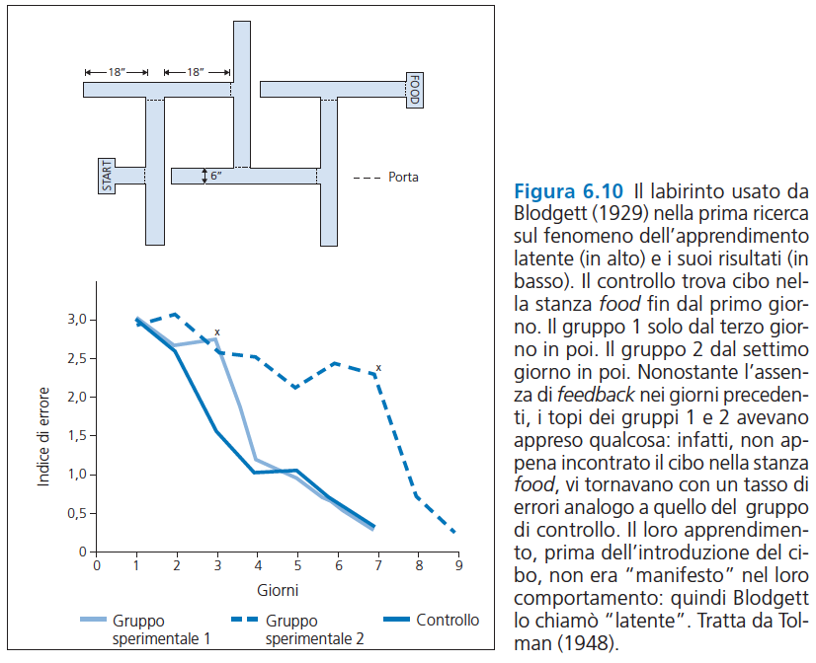

Slide 81
Il rinforzo non è necessario
Tolman e i suoi colleghi replicarono in molti esperimenti gli originali risultati di Blodgett,
  Anche con labirinti molto più complicati
Quindi: il «rinforzo» inteso in modo classico come outcome incentivante non è una condizione necessaria perché siano apprese associazioni che connettono diversi stimoli ambientali.

Slide 82
Mappe cognitive
Alcune osservazioni occasionali in studi precedenti suggerivano che i topi, nei labirinti, non imparassero solo una serie di associazioni curve-stanze-corridoi
Ma costruissero una vera e propria mappa mentale, sulla quale stabilire percorsi alternativi e “simulare mentalmente” i percorsi più brevi
Tolman condusse diversi esperimenti per cercare di dimostrare il “fenomeno dell’orientamento spaziale”

Slide 83
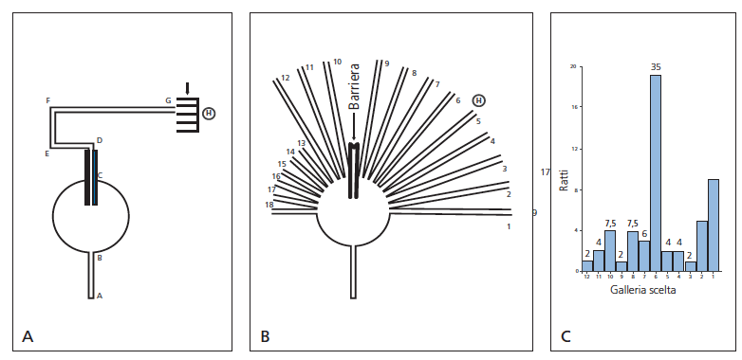
Notes:
Un esperimento di Tolman, Ritchie e Kalish (1946). Il labirinto . composto da un
tavolino tondo centrale, da cui si dipartono vari corridoi dotati di pareti. Il punto di partenza del
topo . in A. Il labirinto A serve per il training, dove il topo impara a raggiungere la scatola del
cibo (G) imboccando il corridoio di fronte a lui. Il labirinto B serve per il test: il cibo . rimosso,
il corridoio centrale . bloccato, e vengono aggiunti 18 corridoi a raggiera in molte direzioni.
Dopo aver realizzato che il corridoio centrale . bloccato, il corridoio pi. frequentemente scelto
dai topi . quello che punta direttamente nella direzione in cui, nella fase di training, si trovava
il cibo

Slide 84
Studi del gruppo di Balsam, Gallistel, e colleghi
Il cervello non costruisce solo mappe mentali dello spazio, ma anche degli intervalli di tempo
È in grado di integrare mappe temporali di intervalli diversi, apprese in momenti diversi, per prevedere dove si collocherà, nel tempo, un outcome

Slide 85
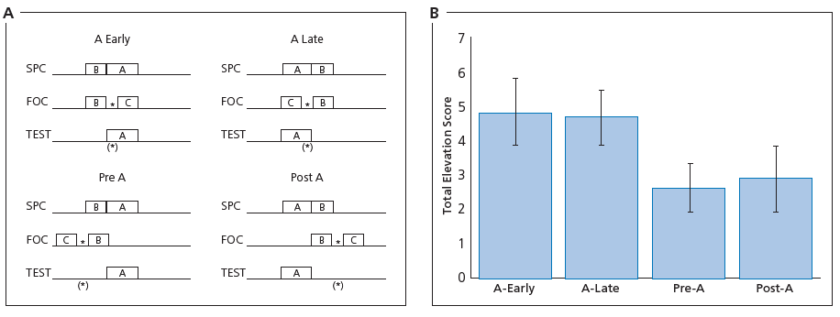
Notes:
Vedi spiegazione della figura nel box 6.5 del libro

Slide 86
Apprendimento latente e mappe mentali: conclusioni
Gli organismi sono in grado di costruire mappe mentali di connessioni tra stimoli in assenza di incentivi, e sono in grado di ricombinarle flessibilmente, per “pianificare” percorsi mai esperiti prima (mappe spaziali) e creare aspettative su associazioni mai esperite prima (mappe temporali)
Queste forme di apprendimento avvengono esclusivamente tramite l’osservazione. L’evento “incentivante” consente – semmai – che i comportamenti manifesti emergano dai precedenti apprendimenti latenti
L’apprendimento è la causa della modifica del comportamento: non coincide con la modifica del comportamento.

Slide 87
L’incentivo è una condizione necessaria almeno perché un apprendimento si traduca in un comportamento manifesto?
Bandura e colleghi dimostrarono che bambini che avevano osservato un modello adulto agire comportamenti violenti contro un bambolotto gonfiabile, poi tendevano a comportarsi essi stessi in modo più violento verso il bambolotto
Avevano appreso per sola osservazione e senza incentivi;
La manifestazione del comportamento non richiedeva incentivi

Slide 88
Rinforzo vicario
Bandura e colleghi osservarono che la quantità di comportamenti imitati dipendeva dagli incentivi ricevuti non dal partecipante, ma dal modello che il partecipante osservava
  se i bambini osservavano che il modello adulto era punito per i suoi comportamenti aggressivi, tendevano a non riprodurli;
  se osservavano che era lodato per essi, tendevano a riprodurli in maggior misura

Slide 89
Il termine «rinforzo» si mantiene, ma il concetto è radicalmente mutato
Il rinforzo vicario differisce radicalmente dall’idea di “rinforzo come incentivo” tipica di Skinner.
L’efficacia di un “incentivo altrui” richiede che l’osservatore sia in grado di:
  osservare l’esito di un comportamento espresso da altri
  valutarne il valore pur senza averlo esperito
  sia in grado di stabilire se quei comportamenti osservati sono stati o non sono stati le probabili cause degli incentivi ricevuti dal modello.
Bandura (1965) riuscì a dimostrare anche che il rinforzo vicario influenzava la manifestazione dei comportamenti imitati, ma non il fatto che quei comportamenti fossero comunque appresi per osservazione

Slide 90
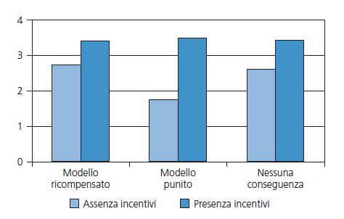
Notes:
Un esperimento di Bandura (1965) sull’apprendimento per imitazione differita. In
una prima fase i bambini osservavano il filmato di un adulto che esibiva comportamenti aggressivi
verso un bambolotto. Per il gruppo “modello ricompensato”, alla fine del filmato l’adulto
era lodato per i suoi comportamenti. Per il gruppo “modello punito”, era rimproverato. Per il
gruppo “nessuna conseguenza”, l’adulto non era n. lodato n. rimproverato. In una prima fase
(barre azzurro chiaro) i bambini esposti al modello punito imitavano meno comportamenti
aggressivi rispetto a tutti gli altri. Ma il “rinforzo vicario” agiva sull’apprendimento osservativo?
No, agiva solo sulla successiva manifestazione di comportamenti imitativi espliciti. Infatti,
tutti i bambini avevano appreso per osservazione nella stessa misura, come dimostrato in una
seconda fase in cui a tutti loro erano promessi incentivi diretti (adesivi e succhi di frutta) per
imitare il comportamento dell’adulto visto nel filmato. Tutti loro erano in grado di farlo nella
stessa misura (barre blu).

Slide 91
Le ripetizioni sono necessarie?
One-trial learning
Esperimento di Bradford Hudson (1950):
  Inserì un piedistallo (a strisce bianche e nere) per la scodella in rame dove i suoi topi erano abituati a mangiare
    Stimolo inusuale e saliente
  Dopo l’inserimento, alla prima occasione in cui un topo andava a mangiare elettrificava la scodella, somministrandogli una dolorosa scossa

Slide 92
Risultati
Bastava una sola scossa: il topo associava la configurazione visiva del piedistallo all’insolito stimolo aversivo
Anche a distanza di settimane, se il piedistallo era reintrodotto nella gabbia faceva di tutto per evitarlo, non vederlo, starvi lontano
Arrivava a cercare di nasconderlo con la paglia sul fondo della gabbia

Slide 93
Conclusione
Se un US e un CS sono entrambi molto salienti, non c’è bisogno di molte ripetizioni per stabilire la loro associazione
Può bastarne una sola
L’associazione stabilita e di tipo causale
Infatti il topo agisce per evitare il piedistallo, come se facendolo pensasse di evitare le scosse

Slide 94
La contiguità temporale è necessaria?
Garcia e collaboratori (1968) riuscirono a replicare fenomeni di one-trial learning, questa volta con intervalli anche di ore tra CS e US
Ai topi veniva fornito un cibo con un sapore insolito (saliente)
Poi i topi erano anestetizzati. Durante l’anestesia, veniva loro iniettata una sostanza tossica che causava, al risveglio, nausea
I topi associavano la nausea al cibo insolito, e da quel momento in poi lo evitavano

Slide 95
Flessibilità della finestra temporale di associazione
La “contiguità temporale” è oggi vista come un continuum, più che una proprietà tutto o niente
Più CS e US sono salienti, più si possono associare tra loro anche se separati da intervalli temporali piuttosto lunghi

Slide 96
Ipotesi probabilistica / informazionale
Gli organismi stimano la frequenza dei cue e degli outcome nel tempo
La probabilità che un evento avvenga accidentalmente almeno una volta in un periodo di tempo t è tanto più alta quanto più è lungo t
Se la distanza temporale tra cue e outcome è breve, la probabilità che entrambi siano avvenuti in quel breve lasso di tempo “per caso” è bassa, e quindi è alta la probabilità che tra loro ci sia una dipendenza
viceversa, se la distanza tra cue e outcome è ampia, la probabilità che siano avvenuti entrambi per caso in quel lungo lasso di tempo è alta, e quindi la probabilità che la loro comparsa riveli una dipendenza è bassa
Lo stesso principio spiega anche perché, a parità di distanza di tempo tra cue e outcome, si associno meglio eventi con minore probabilità a priori (cioè, più sorprendenti) rispetto a eventi più probabili.
Notes:
Un approfondimento di questi concetti è nel box online 6.2

Slide 97
Il ruolo rivisto del numero di ripetizioni
Come discusso a livello computazionale nella slide 32, il numero di ripetizioni serve a sedimentare la fiducia verso l’esistenza di un nesso causale: non a generare l’ipotesi che esso possa esistere
L’apprendimento del possibile nesso avviene fin dai primi trials, come mostrato dal fatto che anche dopo poche prove, dopo un intervallo t dal CS uguale all’intervallo di tempo tra CS e US, si manifestino presto deboli risposte comportamentali
L’organismo ha già stimato dopo quanto tempo dovrebbe presentarsi l’US
Al crescere delle ripetizioni CS-US, quelle risposte aumentano molto di intensità, a mostrare il ruolo dell’aumentata fiducia che il nesso causale esista

Slide 98
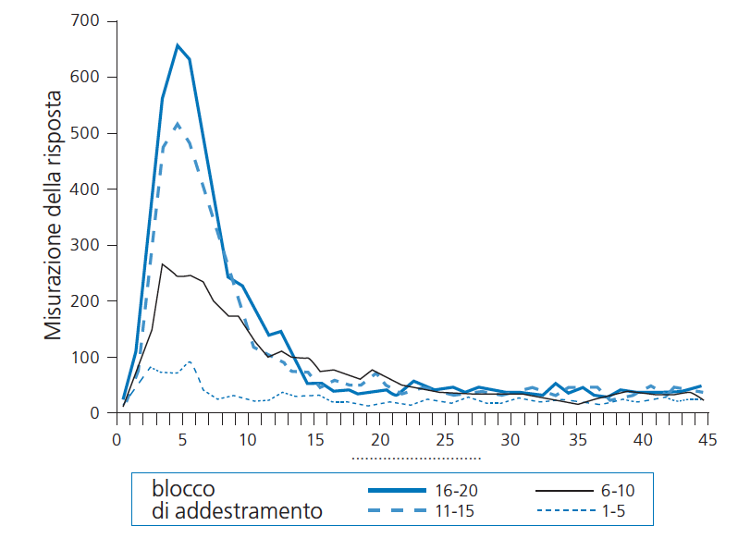
Notes:
Bastano poche contingenze per apprendere l’intervallo di tempo tra cue e outcome.
In uno studio di Drew et al. (2005) sui pesci rossi, l’accensione di una lampadina per 5 secondi
(CS) portava a una debole scossa elettrica (US). In alcuni trial la lampadina restava accesa
per 45 secondi, senza scossa, per consentire la precisa misurazione del periodo di tempo dopo
il quale i pesci emettevano la risposta (aumento dei movimenti del pesce rispetto ai trial in cui
non era presentato il CS). Sulle ascisse ci sono i secondi dalla comparsa del CS in questi trial, e
sulle ordinate c’. la risposta del pesce. Le quattro linee corrispondono a cinque successivi blocchi
di addestramento (ogni blocco conteneva 10 trial tipo a e 10 trial tipo d, pi. tre trial di misurazione,
intervallati in ordine pseudocasuale). Con l’allungarsi dell’addestramento, e quindi
l’accumularsi delle contingenze osservate, l’intensit. della risposta aumenta. Ma la risposta,
per quanto tenue, compare fin dai primi blocchi, con stima corretta dell’istante in cui . atteso
l’US (intorno ai 5 secondi). Risultati simili sono stati ottenuti in uccelli, topi e conigli, anche utilizzando
US appetitivi. Illustrazione adattata da Balsam, Gallistel (2009).

Slide 99
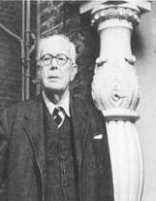
La ripetizione di concomitanze contigue e rinforzate tra CS e US è sufficiente all’apprendimento?
Leon Kamin
(1927-2017)

Slide 100
Fenomeno del forward blocking
Forward blocking: Fase 1: B+; Fase 2: AB+; Test: A → 0 o r
Controllo: AB+; Test: A → R
Scoperto da Kamin nel 1968 con presentazioni seriali.
Si presenta sia negli umani sia in altri animali, sia con misurazioni implicite sia esplicite

Slide 101
Forward blocking
Il CS A è concomitante all’outcome altrettanto frequentemente nella fase 2 delle condizione sperimentale, e nella condizione di controllo
Nella condizione di controllo, l’associazione viene appresa
In quella sperimentale, no
Quindi: la semplice ripetizione di concomitanze rinforzate non è sufficiente all’apprendimento

Slide 102
Sorpresa
Kamin (1969) spiegò il fenomeno in termini di “sorpresa”
la conseguenza, o US, deve sorprendere il partecipante perché l’associazione sia appresa.
Dato che le prove B+ insegnano ai partecipanti che l’esito è ben previsto da B, nelle prove AB+, essendo presente B, l’esito è già previsto, e quindi “non stupisce”
Come dire: “se la comparsa dell’esito è già spiegata dall’evento ‘B’, perché dovrei apprenderne una nuova spiegazione ‘A’?”.

Slide 103
Recupero dal blocco
Oggi si vedono i fenomeni di blocco come veri e propri ragionamenti causali
A controprova, è stato dimostrato che una successiva estinzione dello stimolo bloccante fa riemergere la risposta allo stimolo bloccato
Recupero dal Blocco: Fase 1: B+; Fase 2: AB+;Fase 3: B-; Test: A → R
Controllo: B+; AB+; Test: A → 0 o r

Slide 104
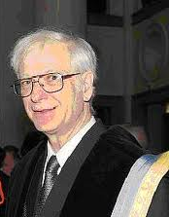
Effetto del ΔP sull’apprendimento
Robert Rescorla
(1940-2020)

Slide 105
Esperimento di Rescorla (1968)
4 gruppi di topi
Tutti avevano già imparato che schiacciare una leva permetteva di ottenere cibo
Nella fase sperimentale a tutti i gruppi furono somministrate scosse abbinate a un suono, con p(scossa|suono) = 0,4 (per tutti)
  quindi, tutti i gruppi ricevevano un eguale numero di contingenze di tipo a (suono ∧ scossa), e di tipo b (suono ∧ ¬scossa).

Slide 106
Cosa distingueva i 4 gruppi?
Le contingenze di tipo c (¬suono ∧ scossa), e di tipo d (¬suono ∧ ¬scossa).
  Né Pavlov né Skinner le avevano considerate
gruppo 1: P(scossa|¬suono) = 0
gruppo 2: P(scossa|¬suono) = 0,1
gruppo 3: P(scossa|¬suono) = 0,2
gruppo 4: P(scossa|¬suono) = 0,4

Slide 107
ΔP
Quindi, la predittività del suono verso la scossa, espressa come ΔP, variava nei 4 gruppi:
gruppo 1: ΔP = 0,4
gruppo 2: ΔP = 0,3
gruppo 3: ΔP = 0,2
gruppo 4: ΔP = 0

Slide 108
Risultati
Nella fase di test le scosse erano sospese e si presentava solo il suono
Rescorla misurò l’apprendimento come intensità della risposta di freezing alla comparsa del suono
Apprendimento massimo nel gruppo 1 (alto ΔP)
Inferiore nel gruppo 2 (ΔP più basso)
Ancora inferiore nel gruppo 3 (ΔP ancora più basso)
Nullo nel gruppo 4 (ΔP nullo)

Slide 109
Conclusione
Possiamo abbinare un CS a un US incentivante tutte le volte che vogliamo
Ma se il CS non è predittivo verso l’US…
perché l’US si presenta con pari probabilità anche in assenza del CS (casi c e d)
…allora l’associazione CS→US non viene appresa
E di fatto, dal punto di vista computazionale, non dovrebbe essere appresa, perché non supporta l’obiettivo di previsione

Slide 110
Riletture dei dati di Rescorla 1968
La potenza causale fu introdotto solo molto tempo dopo, nel 1997. Patricia Cheng ha dimostrato che la p.c. modella i dati di Rescorla ancor meglio del ΔP, a suggerire che i topi di Rescorla apprendevano “nessi causali”: il suono “causa” l’arrivo della scossa.
Balsam e collaboratori (2010) rilessero ulteriormente i dati di Rescorla, mostrando che il tasso di apprendimento nei diversi gruppi, ancor meglio che dal ΔP e dalla potenza causale, era previsto da quanti bit di informazione la comparsa del CS forniva per prevedere la probabile collocazione temporale del successivo US

Slide 111
Una “cascata” di effetti che hanno contribuito a consolidare il passaggio dalle teorie classiche dell’apprendimento, ai modelli contemporanei

Slide 112
Effetti di pre-esposizione del CS
In generale: Se CS e US sono familiari nel contesto del soggetto che apprende, è più difficile stabilire nuove associazioni tra loro. Alcuni esempi:
Pre-esposizione del CS (anche chiamato “inibizione latente”): Fase 1: A–; Fase 2: A+; Test: A → r
Controllo: A+; Test: A → R
Come lo interpretate, in termini di predittività?

Slide 113
Pre-esposizione del US
Pre-esposizione dell’US: Fase 1: +; Fase 2: A+; Test: A → r (il +, da solo, significa comparsa dell’US senza il CS)
Controllo: A+; Test: A → R
Come lo interpretate?

Slide 114
Irrilevanza appresa
Irrilevanza appresa: Fase 1: A+/A–/+/–; Fase 2: A+; Test: A → 0
Se in una prima fase di training, abbastanza protratta, il CS non ha alcuna predittività verso l’US, in una seconda fase - in cui il CS diventa effettivamente predittivo – l’apprendimento è inibito

Slide 115
Apprendere a posteriori: Backward blocking
Fenomeno scoperto da Shanks, 1985, su soggetti umani
Poi trovato – con qualche differenza – anche su soggetti animali (Miller e Matute, 1996)
Backward blocking: Fase 1: AB+; Fase 2: B+; Test: A → 0 o r
Controllo: AB+; Test: A → R

Slide 116
Perché è importante?
L’unica differenza rispetto al forward blocking è nell’ordine di presentazione degli stimoli
Nel primo, B+ precede AB+. Nel secondo, è l’opposto.
Dal punto di vista computazionale, l’ordine di presentazione non ha rilievo (il ΔP non cambia).
Ma dal punto di vista algoritmico il suo rilievo è fondamentale. Nel backward blocking A è inizialmente associato all’outcome, e in quella fase, come dimostrato nel controllo, l’associazione è appresa.
Durante la fase 2, A non compare mai. Eppure la sua associazione con l’outcome è disappresa, attraverso una rielaborazione “a posteriori”, in assenza dello stimolo (retrospective revaluation).

Slide 117
Retrospective revaluation
La scoperta backward blocking, insieme ad altre manifestazioni di retrospective revaluation, segnò il definitivo abbandono dell’idea che la forza dell’associazione di uno stimolo con una conseguenza possa essere revisionata solo quando lo stimolo si presenta (contingenze a e b)
Non solo la concomitanza tra CS e US non è necessaria né sufficiente per apprendere un’associazione, ma non è necessaria neppure la presenza del CS, per modificare il suo grado di associazione verso l’US.
Persino l’apprendimento animale delle correlazioni, per lungo tempo ritenuto esclusivamente di tipo bottom-up, sembra poter avvenire in modo retrospettivo, caratteristica distintiva dell’apprendimento di tipo top-down.
Notes:
Per gli studenti particolarmente interessati, si rimanda ai box online 6.3 (effetti delle strutture causali) e 6.4 (genetic preparedness, impotenza appresa), per altri effetti di rilievo.

Slide 118
Sensibilità e insensibilità umana agli indizi statistici

Slide 119
Altri paradigmi che dimostrano la grande sensibilità umana agli indizi statistici
Studi sulla capacità di apprendere “regolarità nascoste” dentro sequenze complesse di stimoli solo apparentemente casuali
  L’apprendimento è dimostrato dalla risposta più veloce a quegli stimoli via via che la serie si allunga, e ha luogo persino in bambini di due anni
Studi sulle “grammatiche artificiali”
  I partecipanti discriminano le non parole grammaticali da quelle non grammaticali
Studi sul ruolo delle covariazioni statistiche e degli indici di predittività statistica nell’apprendimento del linguaggio naturale

Slide 120
“apprendimento implicito”
Gli apprendimenti indagati in questi studi hanno luogo almeno in parte in modo inconsapevole
I partecipanti sanno descrivere ciò che hanno appreso e come lo hanno appreso solo in modo approssimativo
“al limite” tra bottom-up e top-down
  in gran parte guidate dai dati, ma richiedono estrazioni di strutture complesse superordinate alla semplice covariazione.

Slide 121
Correlazioni illusorie
Paradossalmente, molti altri paradigmi mostrano grande insensibilità alle proprietà statistiche dei dati
In numerosi studi che richiedono giudizi espliciti e consapevoli di covariazione o causalità i partecipanti non danno eguale peso alle osservazioni di tipo a, b, c, d.
illudendosi dell’esistenza di associazioni che non esistono, o amplificando associazioni deboli

Slide 122
Contribuiscono alle “false credenze”
  Razzismi e altri pregiudizi verso gruppi
    Associare impropriamente qualche caratteristica a un qualche gruppo
  Superstizioni e fiducia verso pratiche magiche
    Associare qualche esito a qualche rito
  Perdurante fiducia verso trattamenti medici alternativi già dimostrati inefficaci
    Associare qualche esito a qualche intervento che non lo può causare
In tutti i casi, è probabile che intervengano meccanismi di distorsione del giudizio su dati statistici

Slide 123
Illusioni di controllo
Le correlazioni illusorie possono portarci a convincerci di poter esercitare un qualche controllo su eventi indipendenti da noi
    Scegliere noi invece del tabaccaio la tessera del gratta e vinci, persistere nel praticare qualche rito per garantirci buona sorte, ecc.
  Oppure, a pensare di avere maggior controllo rispetto a quello che effettivamente abbiamo
    Come quando un investitore in borsa si convince di avere un “fiuto infallibile” per gli affari, buttandosi su rischi sempre più alti e, infine, rovinandosi

Slide 124
Diverso peso a diversi dati
Molti studi, sia con indizi seriali sia con indizi simultanei, portano a un risultato generale:
  Il peso attribuito ai quattro diversi tipi di contingenze non è lo stesso
  In media: w(a) > w(b) > w(c) > w(d)
    Ma si sono osservati contesti in cui parte di queste relazioni d’ordine si invertono
    E si osservano spesso ampie differenze individuali nei pesi attribuiti

Slide 125
Discounting
I casi C sono quelli in cui US si presenta senza CS
Nei contesti in cui US può essere attribuito a un altro stimolo presente nel contesto, le manifestazioni di c non vengono considerate rilevanti per la stima dell’associazione tra US e CS
La loro importanza è sottostimata, o sono addirittura totalmente escluse dalla stima

Slide 126
Distintività
Inoltre, i casi più rari in assoluto, siano essi a, b, c o d, sono sistematicamente sovrastimati
catturano l’attenzione
Oppure: l’individuo ritiene di dover essersene dimenticati alcuni, e controbilancia
Vedremo alla fine della prossima sezione come queste tendenze, anche agendo insieme, generino correlazioni illusorie significative

Slide 127
Pseudocontingenza
Forte tendenza a non distinguere tra le diverse celle, e a basarsi solo sui totali marginali di righe e colonne
Si associa il totale marginale più alto di osservazioni sulle righe al più alto sulle colonne, e quello più basso sulle righe al più basso sulle colonne
Per quanto sorprendente, questa tendenza è stata osservata in modo robusto sia su stimoli simultanei (tavole di contingenza, anche a più vie), sia su stimoli seriali

Slide 128
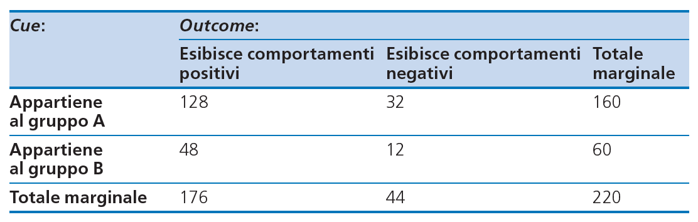
Notes:
Fenomeno della pseudocontingenza nelle correlazioni illusorie. L’associazione tra
l’appartenenza a un gruppo e il tipo di comportamenti esibiti, in questa tavola di contingenza
. nulla, come si vede dal suo ΔP = 128/160 – 48/60 = 0,8-0,8 = 0. La strategia di pseudocontingenza
non fa valutazioni sulle singole celle: esplora solo i totali marginali, e associa le osservazioni
pi. numerose di una dimensione alle osservazioni pi. numerose dell’altra, e quelle
meno numerose a quella meno numerose. Quindi, in questo esempio, associa l’appartenenza
al gruppo maggioritario A (160 persone su 220) ai comportamenti maggioritari positivi (176
comportamenti su 220), mentre l’appartenenza al gruppo minoritario B (60 persone su 220)
ai comportamenti minoritari negativi (44 su 220). Fiedler e i suoi colleghi hanno trovato effetti
di pseudocontingenza sia in giudizi relativamente semplici (come quello esemplificato nella tabella),
sia in giudizi pi. complessi, relativi ad attributi con pi. di due livelli. I giudizi di pseudocontingenza
si verificano non solo quando la correlazione effettiva . nulla, ma anche quando
. negativa, o positiva: e non sono influenzati dalla direzione della correlazione effettiva. Questo
fenomeno si pu. presentare sia con stimoli presentati simultaneamente (come in questa
tabella), sia con stimoli presentati in serie.

Slide 129
Come apprendiamo dai dati statistici?
Modelli algoritmici

Slide 130
Il modello di Rescorla e Wagner (1972)
Ancor oggi il benchmark per molti fenomeni di apprendimento bottom up

Slide 131
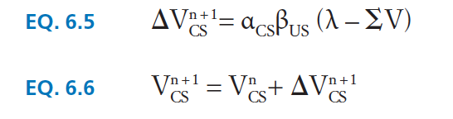
Le due equazioni del modello

Slide 132
Ingredienti
ΔV_{CS}^{n + 1}: differenza di forza associativa del CS verso l’US alla prova n+1
0<α_{CS}<1: salienza del CS
0<β_{US}<1: salienza del US
Il loro prodotto è il learning rate
λ: valore asintotico dell’apprendimento
il massimo (o minimo, –λ, nel caso di associazioni inibitorie) di forza V.
Si assegna λ=1 nei trial in US si presenta, e λ=0 in quelli dove non si presenta
ΣV: somma delle forze V verso US di tutti gli stimoli presenti in quel contesto
compreso CS, e compreso il contesto stesso

Slide 133
λ – ΣV
potenziale di sorpresa o prediction error
Nelle prove in cui US si presenta (λ=1):
Se ΣV è alto, US era fortemente atteso in quel contesto, è l’incremento della forza di CS è basso
Se ΣV è basso, US era poco atteso in quel contesto, è l’incremento della forza di CS è alto
Nelle prove in cui US non si presenta (λ=0):
Se ΣV è alto, US era fortemente atteso in quel contesto, è il decremento della forza di CS è elevato
Se ΣV è basso, US era poco atteso in quel contesto, è il decremento della forza di CS è scarso

Slide 134
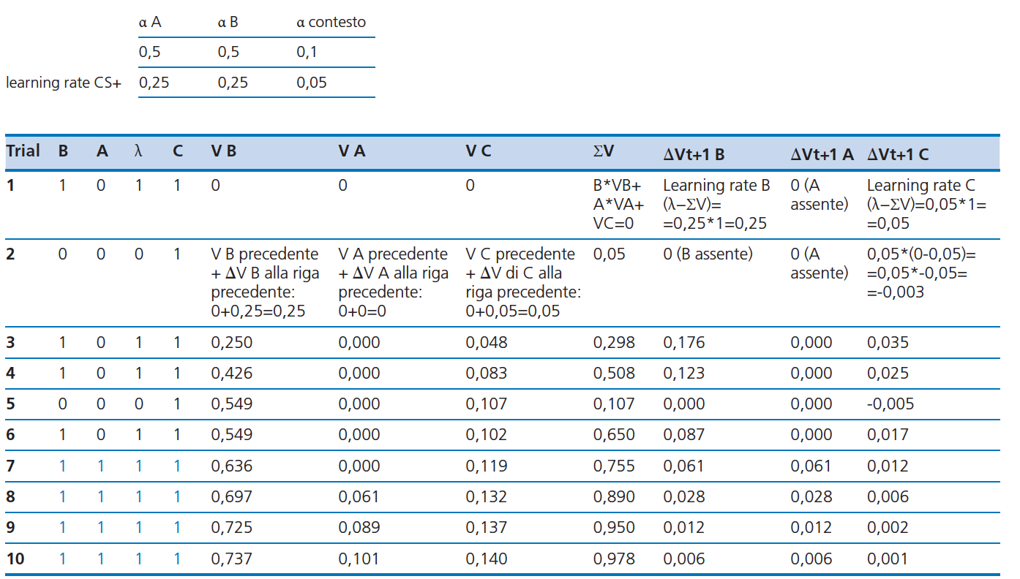
Esempio di applicazione step by step
Notes:
Vedi la spiegazione nella caption della tabella 6.7 del testo. Si raccomanda vivamente di preferire la versione interattiva presente nel primo foglio della cartella excel intitolata «simulatore Rescorla-Wagner» presente tra i materiali online. Gli altri fogli della cartella simulano con il modello RW diversi fenomeni empirici che gli studenti hanno appena incontrato; c’è anche il fallimento nella simulazione del backward blocking, per far capire ancora meglio perchè i fenomeni di retrospective revaluation sono oggi considerati, quasi unanimamente, fenomeni di apprendimento top-down (ragionamenti causali). Le istruzioni per usare la cartella excel sono sia nei fogli, sia nel relativo videotutorial.

Slide 135
Il modello spiega:
La sensibilità al ΔP in alcuni contesti
Le violazioni al ΔP in altri
Alcune forme di competizione tra indizi
Inibizione condizionale
Tutto ciò avvalendosi solo di: salienza degli stimoli, e loro potenziale di sorpresa

Slide 136
Non spiega:
Backward blocking e ogni altra forma di retrospective revaluation
Non può: infatti consente di modificare la forza associativa del CS solo quando il CS si presenta.
Non spiega alcun effetto legato alla p.c. e alle strutture causali
effetti sono probabilmente il frutto di ragionamenti top-down
Notes:
Per gli studenti particolarmente interessati, il box online 6.5 introduce le diverse tipologie di modelli algoritmici successivi al RW

Slide 137
Modelli algoritmici top down
La ricerca di una qualche funzione “media” che riesca a catturare le diverse strategie che attuiamo nel tentativo di trarre regole da insiemi di contingenze osservate

Slide 138
Una varietà di strategie
I modelli algoritmici dell’apprendimento associativo top-down sono descrizioni di strategie di giudizio
La maggior parte di queste strategie può essere colta variando qualche parametro in una di due regole euristiche “generali”:
La versione “pesata” della regola ΔP
La versione “pesata” della regola di combinazione lineare, anche detta ΔD

Slide 139

ΔP pesato: prima versione
Il modo più semplice di pesare il ΔP consiste nell’attribuire peso differenziale ai suoi due componenti
La maggior parte delle risposte dei partecipanti in molti studi sono proporzionali a questa formula, parametrizzata con ω₁>ω₂
Significato: generalizzata sovrastima del ΔP effettivo

Slide 140
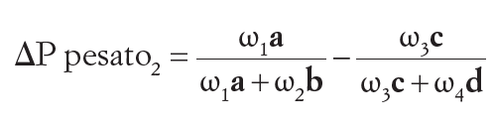
ΔP pesato: versione più completa
Ciascun tipo di contingenza a, b, c, d è pesato individualmente
ordine dei pesi medio ω₁ > ω₂ > ω₃ > ω₄
  Buon fit rispetto ai giudizi espliciti di causalità, soprattutto se aggiustato in base alla p.c.

Slide 141

ΔD: una regola che correla ancora meglio con i giudizi umani
Per stimare la forza della regola “se CS allora US” confrontiamo il numero di casi a favore con il numero di casi a sfavore )Inhelder, e Piaget, 1958):
In questa forma è poco utilizzabile perché il valore cambia in funzione del numero assoluto di prove

Slide 142
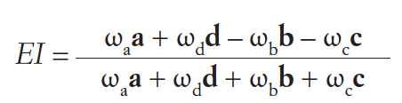
Evidence Integration
La regola EI, “integrazione di prove”, è una versione normalizzata e pesata del ΔD
EI, al momento, è uno dei migliori modelli generali dei giudizi umani espliciti di correlazione e causalità
  anche chiamata wpCI, weighted proportion of confirming instances

Slide 143
EI
Nel caso i pesi siano tutti eguali, e l’ordine di grandezza delle osservazioni per cella sia equiparabile, EI correla con ΔP
  Modellando i casi in cui i giudizi sono “corretti”, cioè approssimano il ΔP
Negli altri casi, la regola produce una molteplicità di correlazioni illusorie

Slide 144
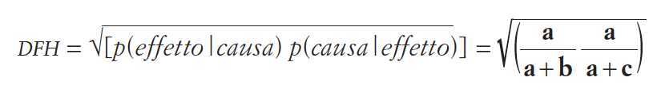
Dual factor heuristic
Diversi dati empirici mostrano che il peso attribuito alle osservazioni d è spesso nullo, o quasi nullo
La DFH è un modello con un buon fit ai dati che integra il peso nullo attribuito a d, pesando allo stesso modo l’aspettativa dell’effetto data la causa, e l’aspettativa della causa dato l’effetto.

Slide 145
Modellare le correlazioni illusorie con il ΔP pesato, EI, DFH, discounting, e pseudocontingencies

Slide 146
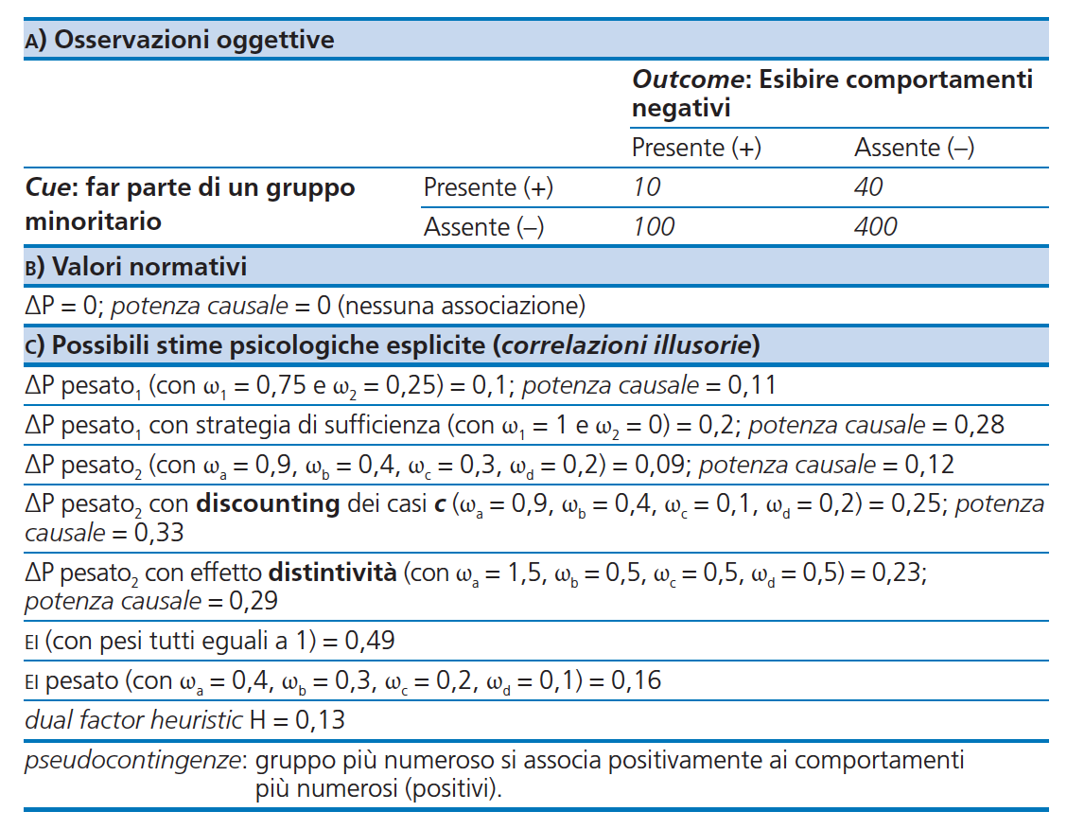
Notes:
Nella tavola di contingenza (a), esempio di contingenze tra far parte di un gruppo
minoritario ed esibire comportamenti negativi. I valori normativi (b) di associazione e causalit.
nell’esempio sono nulli. In (c), diverse possibili stime di associazione illusoria. L’ordine dei parametri
di peso . quello indicato in letteratura (i valori effettivi sono ispirati ad alcuni individuati in
alcuni studi, ma variano tra studi). Nella stima con discounting, si annulla il peso della cella c. Per
l’effetto distintivit. si . usata la forma originale (Hamilton, Gifford, 1976), ampliando il peso delle
osservazioni pi. rare (in questo caso, quelle di tipo a), e assegnando eguale peso a tutte le altre.
I valori simulati indicano una possibile percezione di correlazione illusoria tra l’appartenenza a
un gruppo minoritario e l’esibizione di comportamenti rari (che, di solito, sono comportamenti
di tipo negativo), oscillante tra 0,09 (debole) e 0,49 (forte), con molti valori intermedi. Le osservazioni
oggettive non supporterebbero alcun apprendimento della regola, ma la loro codifica
e valutazione psicologica potrebbe indurre un suo apprendimento, da debole a medio a forte.

Slide 147
Esercizio
Nel quartiere Mattaponax vive una maggioranza di Glom (90% degli abitanti) e una minoranza di Fizo (10% degli abitanti).
Albert è un Glom. Aggirandosi per il quartiere in passato, ha visto almeno 60 volte un Glom che gettava spazzatura nel parco pubblico (c). Certamente ha incontrato almeno 500 Glom che non gettavano spazzatura nel parco (d).
Albert ha anche notato 7 Fizo che sporcavano il parco (a). Ha incontrato parecchi altri Fizo, diciamo 60, che non gettavano spazzatura nel parco (b).
Di fronte ai Glom di tipo c, Albert non si è mai dato la spiegazione “quelli sporcano perché sono Glom” (essendolo lui stesso), ma piuttosto con caratteristiche specifiche dei singoli Glom (“quelli sporcano perché sono giovinastri”, “perché i genitori non li hanno educati bene”, “perché sono ubriachi”, ecc.). Come si chiama questa tendenza?
In che effetto si traduce? Dovremo abbassare o alzare il peso attribuito alla cella c?
Albert ricorda in maniera particolarmente nitida i 7 glom di tipo a. Come si chiama questo effetto? Dobbiamo alzare o abbassare il peso attribuito alla cella a?
Albert non ha prestato particolare attenzione ai Fizo che non sporcavano il parco, ma erano intenti ad altre attività, come “andare al lavoro”, “viaggiare in metropolitana”, ecc. Dobbiamo alzare o abbassare il peso della cella b?
Prova ad applicare il modello della pseudocontingenza alle osservazioni di Albert. Che associazione ne risulta?

